Slide 1

SEMAINE 1-LUNDI
CAMP VIRTUEL EN MATHÉMATIQUES
JE DÉCOUVRE LE CAMP

Slide 2
Affiche-toi!
ACTIVITÉ BRISE-GLACE
En grand groupe
Qu’est-ce qui te correspond le plus?
L’hyperactif/ l’hyperactive | L’humoriste
L’impatient/ l’impatiente | Le créatif/ la créative
Le grincheux/ la grincheuse | Le perfectionniste/ la perfectionniste
Le gourmand/la gourmande | Le sportif/ la sportive
L’optimiste | Le curieux/ la curieuse
L’esprit scientifique | L’esprit d’équipe

Slide 3
Pareil! On fait connaissance!
ACTIVITÉ BRISE-GLACE
Sous-groupes
Trouver, en cinq minutes, le plus de choses que vous avez en commun. Au retour, chaque groupe dira combien de points ils ont en commun et présentera les points les plus intéressants.

Slide 4
Les naufragés
(ou les confiné!)
ACTIVITÉ BRISE-GLACE
Sous-groupes
Si vous aviez la possibilité d’apporter avec vous cinq objets pour un confinement sur une île déserte, lesquels choisiriez- vous ? Chaque équipe doit aboutir à un consensus, sachant que le total de cinq objets est pour toute l’équipe, pas par personne.

Slide 5
Moi aussi!
ACTIVITÉ BRISE-GLACE
En grand groupe
Les caméras sont fermées. La première personne sur la liste des participants indiquer son passe-temps favori. Si une autre personne a le même passe-temps, elle ouvre sa caméra. Passez à la prochaine personne sur la liste dont la caméra est fermée et posez-lui la même question et ainsi de suite jusqu’à ce que toutes les caméras soient ouvertes.

Slide 6

SELON TOI, À QUOI RESSEMBLERA LE CAMP VIRTUEL EN MATHÉMATIQUES?
Quelles sont tes attentes?
Quels sont tes objectifs?

Slide 7


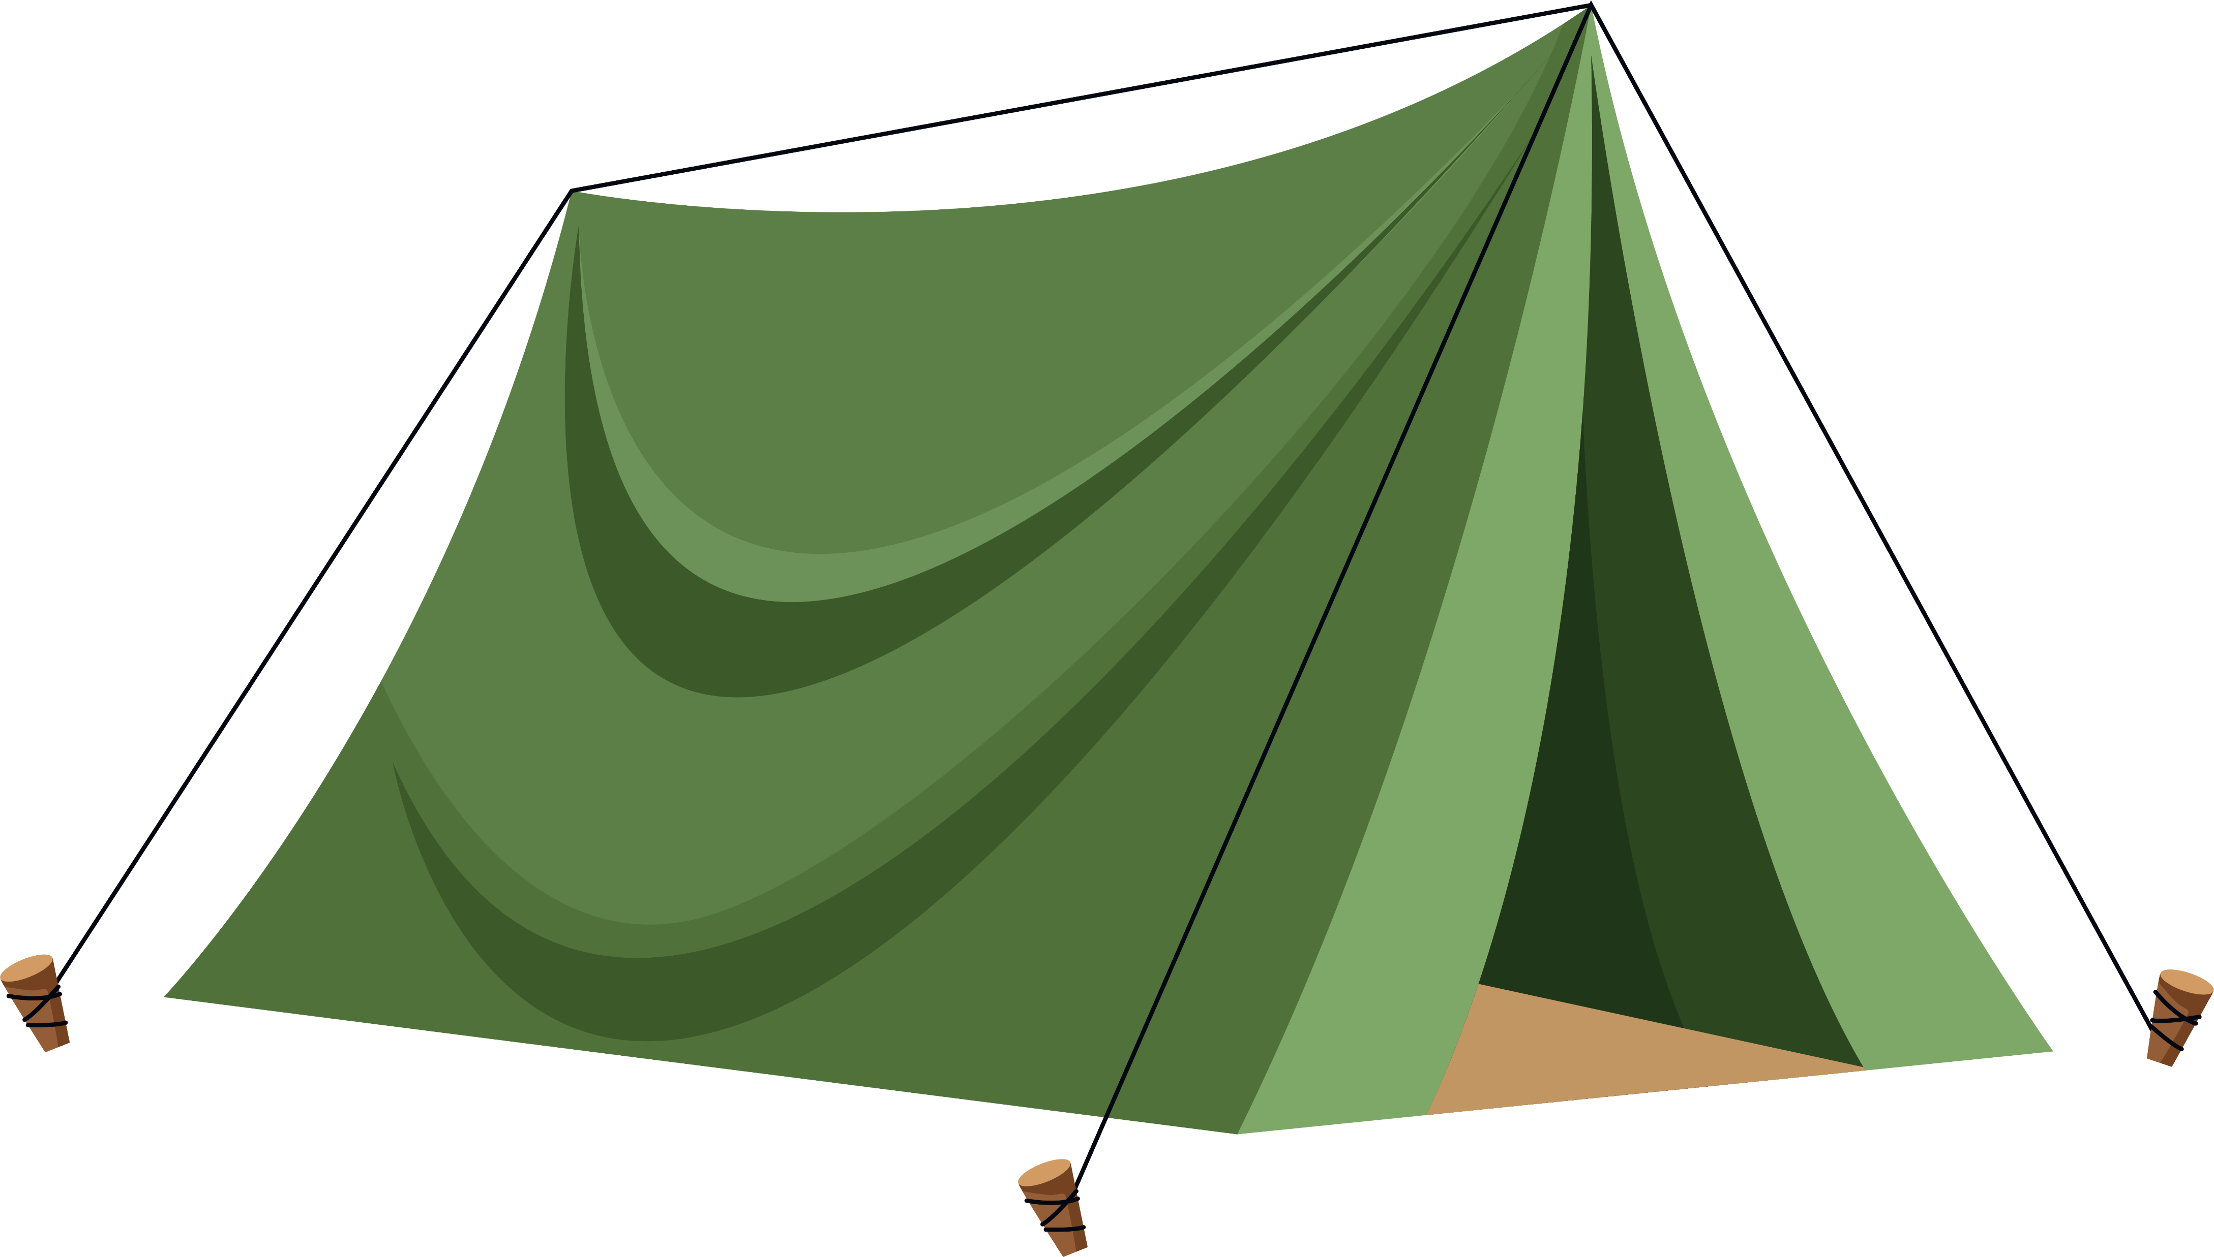
Présentation du camp virtuel en mathématiques
SEMAINE 1
SEMAINE 2
SEMAINE 3
LA DÉCOUVERTE
LE PLEIN AIR
LES PARCS D’ATTRACTION
Sous-thèmes
Codage
Jeux olympiques
Voyage
Sous-thème
Camping
Canot-camping
Voilier
Sous-thèmes
Manèges
Jeux de hasard

Slide 8
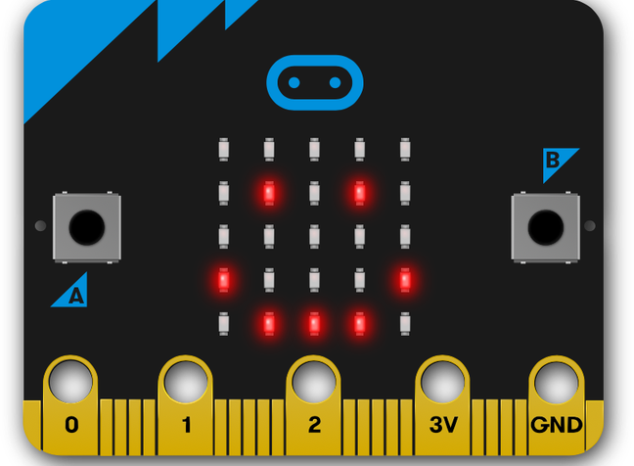
Matériel fourni
À partir de la semaine 2
Source : https://microbit.org/

Slide 9
Horaire du camp
Coop du matin
60 minutes
60 minutes
40 minutes
BLOC 1
BLOC 2
BLOC 3
Activité éclair qui encourage le raisonnement et la réflexion par l’intermédiaire de discussions mathématiques.
Pause 10 min
Pause 10 min

Slide 10

Exemple « Coop du matin »
Yassine adore aller se rafraîchir au lac Binfrette durant les vacances estivales. Ce matin, en se rendant au lac, il croise : 2 tortues, 3 lièvres, 1 cerf de virginie, 4 oiseaux, 5 serpents, 2 ours et 6 canards. Combien de pattes a-t-il pu compter sur le chemin du retour?

Slide 11

Coop du matin
162, 54, 18 , ? …
? =

Slide 12



INVITÉS EXPERTS
Source : https://dominictremblay.com/?lang=fr
Source : https://discoversudbury.ca/fr/things-to-do/activities/science-north/
Dominic Tremblay
Oye-Sem Won
Science Nord
9 ateliers de 60 minutes
(3 fois/semaine)
CODAGE-PROGRAMMATION
1 atelier 60 minutes: Matériel de manipulation virtuel en maths
1 atelier 90 minutes : Stratégies de résolution de problèmes
1 atelier de 60 minutes
Thème : Étoiles
COMMENT ACCÉDER AUX ATELIERS? : https://docs.google.com/document/d/1wC5MMxRebVt7vlyvyrl_wjw7p1In84a007Uh6zBi-i8/edit?usp=sharing

Slide 13
CODE D’ÉTHIQUE

Slide 14

Ma carte d’identité
Tu es unique, ta carte d'identité dit qui tu es
OBJECTIF: Créer une carte d’identité personnelle.
Nom
Pays où je suis né(e)
Langue maternelle
5 choses que j’aime
5 choses que je déteste
Ma couleur préférée
Mon met préféré
Qualités
Défis en mathématiques

Slide 15
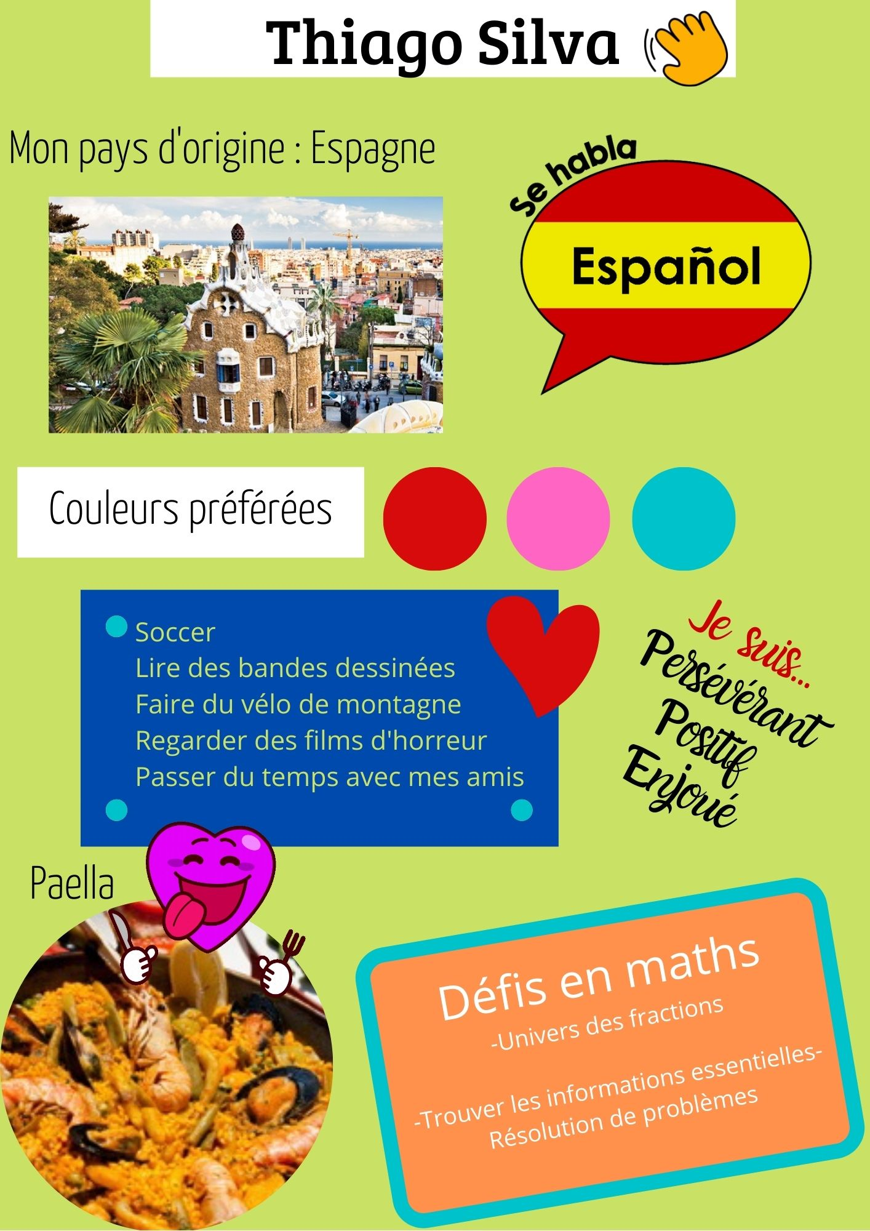
Exemple créé sur Canva
EXEMPLE

